Slide 2
クイズ①
地球は温暖化していると言われています。
21世紀末頃の気温は 今とくらべてどうなる？
A. 変わらない B. 約2〜4℃上がる C. 約8〜10℃上がる

Slide 3
クイズ②
地球温暖化で気温が上昇すると、さまざまな自然災害が 発生します。 どんな自然災害でしょう？
A. 土砂崩れ B. 河川の氾濫 C. 高潮・高波 D. 火山の噴火
関連のあるものをすべて選ぼう！

Slide 4
クイズ③
21世紀末、神奈川県で1時間に 50ミリの雨が降る回数はどうなる？ A. 減る B. 変わらない C. 増える
1時間に50ミリの雨とは、傘をさしていても濡れるような激しい雨のことだよ

Slide 5
動画視聴
神奈川県の
自然災害について
動画で見てみよう！

Slide 6
動画視聴
動画を見て
思ったことや考えたことを
隣の人と話そう！

Slide 7
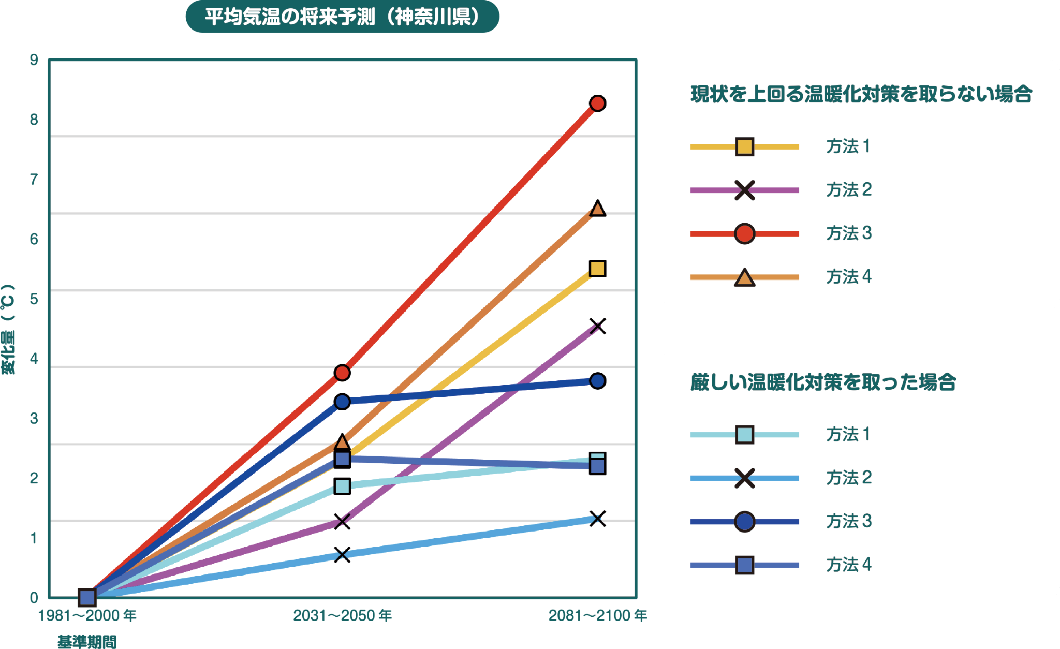
クイズの答え合わせ
21世紀末頃の気温は今とくらべてどうなる？
B. 約2〜4℃上がる
温暖化対策を取らない場合は約4℃
厳しい温暖化対策を取っても約2℃
上昇すると
言われているよ
かながわ気候変動WEB KIDS「気候変動を学ぼう」Web資料集より https://www.pref.kanagawa.jp/osirase/0323/climate_change/kids/data/future/page1-2.html

Slide 8
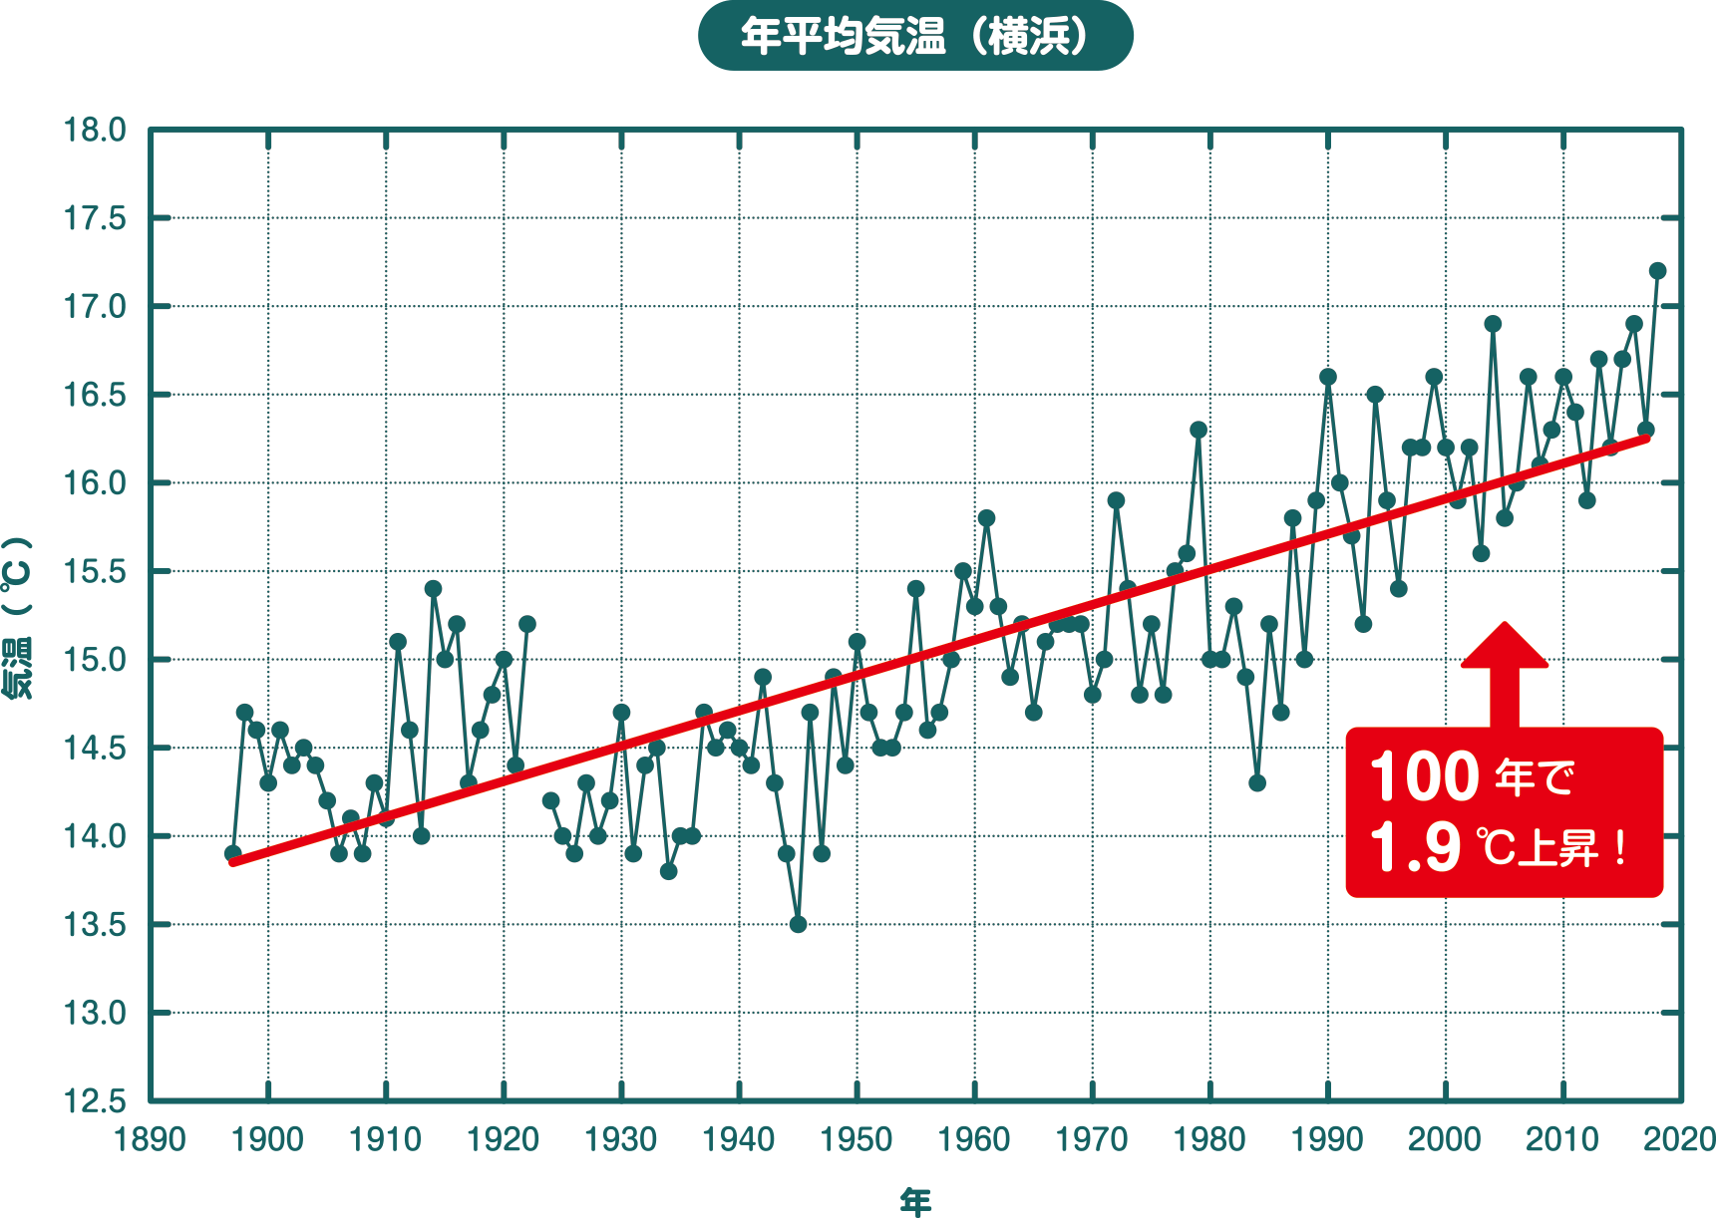
ちなみに…
100年前の神奈川県の年平均気温は今より 約2℃低かった。
かながわ気候変動WEB KIDS「気候変動を学ぼう」Web資料集より https://www.pref.kanagawa.jp/osirase/0323/climate_change/kids/data/future/page1-1.html

Slide 9
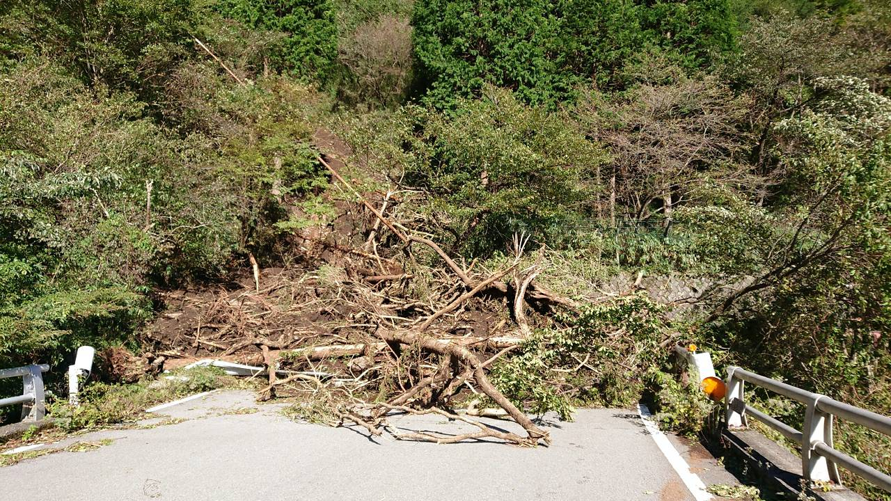
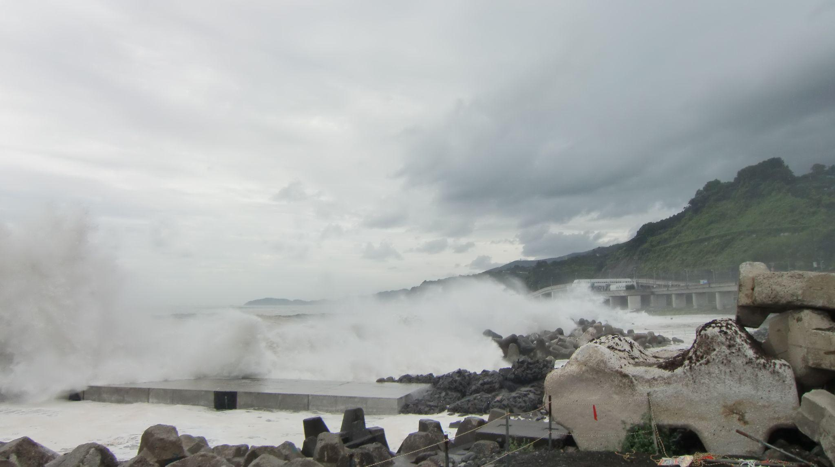
クイズの答え合わせ
地球温暖化で気温が上昇するとどんな自然災害が起きる？
A. 土砂崩れ B. 河川の氾濫 C. 高潮・高波
神奈川県でも土砂崩れや河川の氾濫、高潮・高波の 被害は増えているよ

Slide 10
ちなみに「高潮」とは…
国土交通省「防災用語ウェブサイト（水害・土砂災害）」より https://www.river.go.jp/kawabou/glossary/pc/top

Slide 11
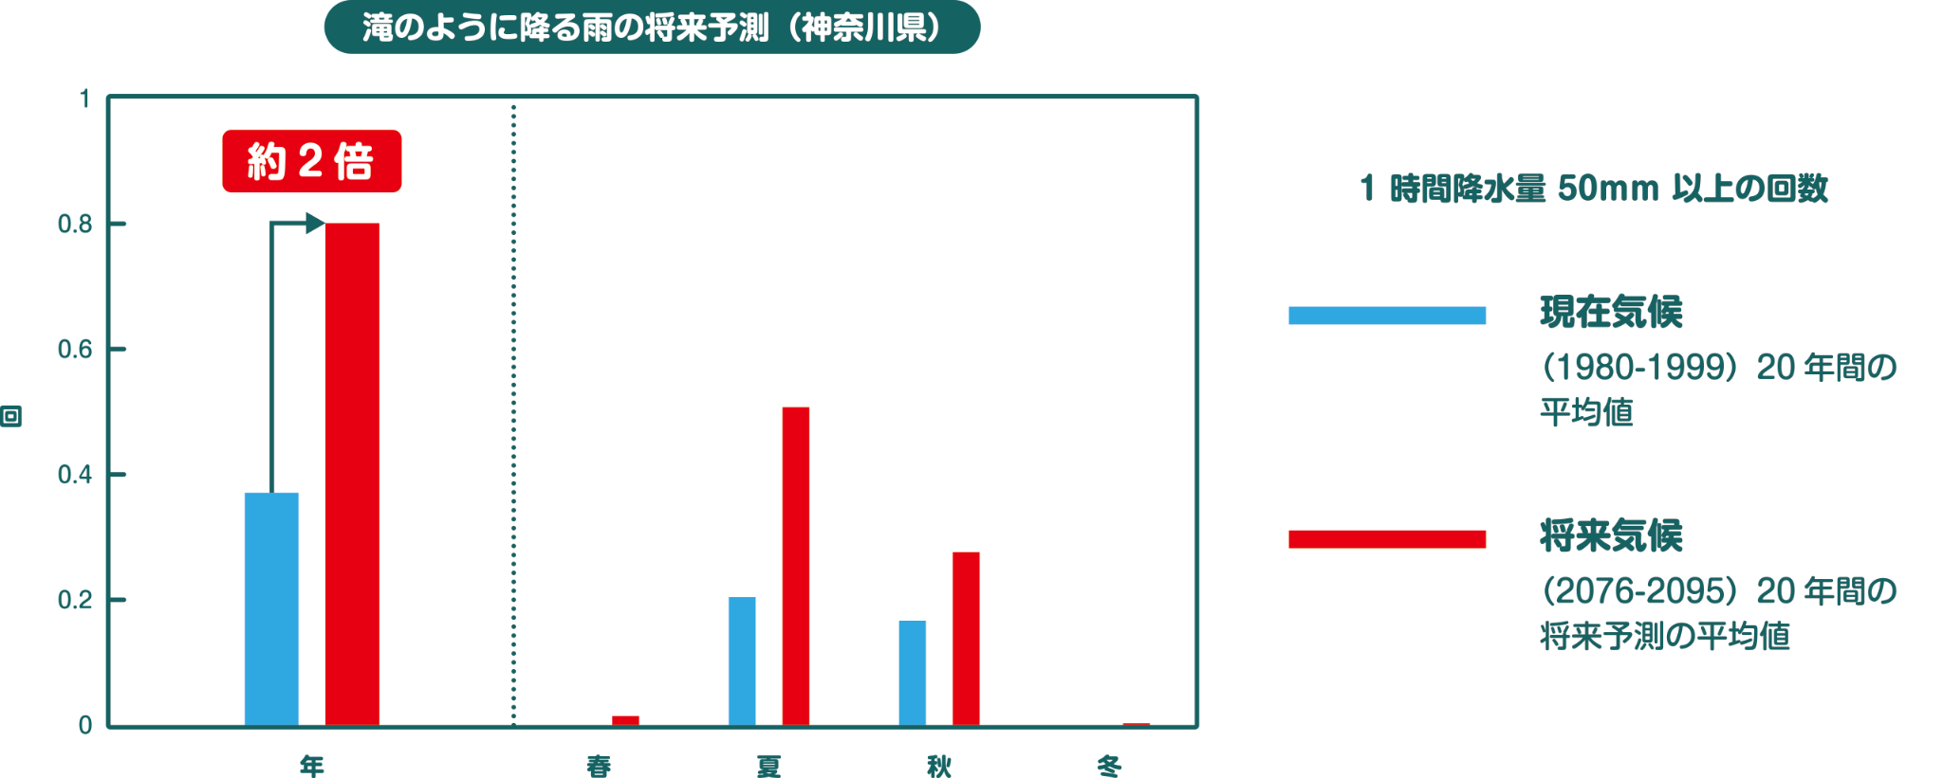
クイズの答え合わせ
21世紀末、神奈川県で1時間に50ミリの雨が降る回数は
C. 増える
約2倍に増えると言われて いるよ
かながわ気候変動WEB KIDS「気候変動を学ぼう」Web資料集より https://www.pref.kanagawa.jp/osirase/0323/climate_change/kids/data/living/page2-2.html

Slide 12
ワークA
地球温暖化の影響で リスクが増している自然災害。
みんなの住む地域でできる対策を 県知事になったつもりで 考えよう！

Slide 13
ヒント
知事は、県内の施設・設備・制度・サービスなどを作ることができるよ！
知事は、広報誌やテレビ、ラジオ、インターネットなどを通して、いろんな情報をみんなに提供できるよ！
※実際は議会などでの承認を得る必要があるよ。

Slide 14
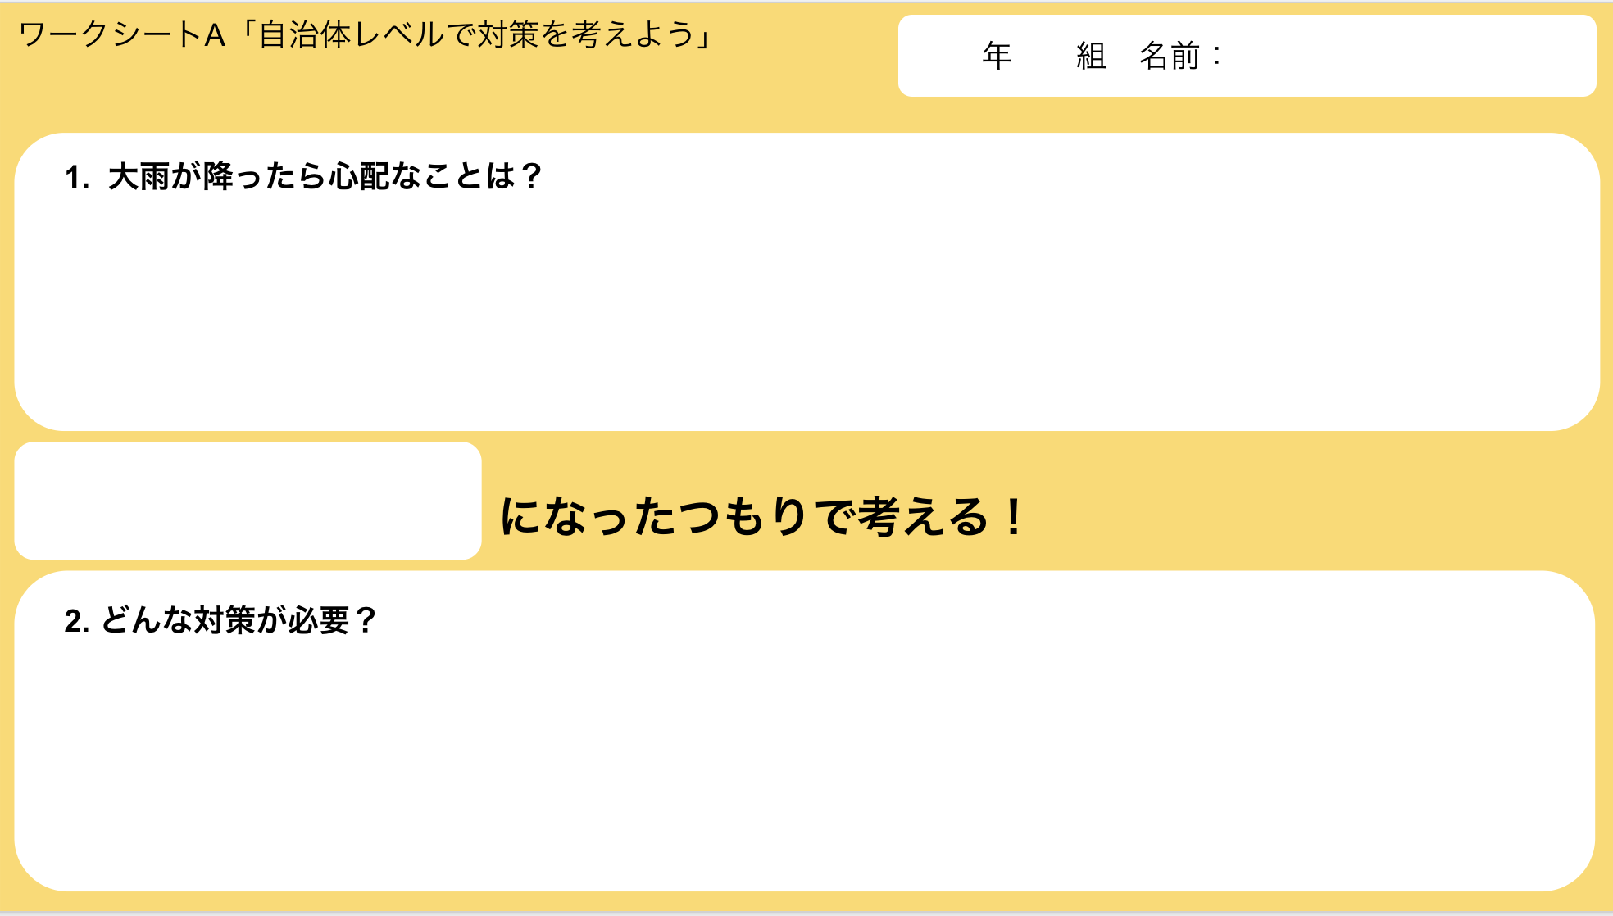
ワークの進め方
1. 個人ワーク（5分） 「1. 大雨が降ったら心配なこと」を各自で想像して書き出そう！
2. グループワーク（10分） 1. の個人ワークの内容を共有し「県知事」になったつもりで対策のアイデアを出し合おう！
※「自治体」とは、都道府県や市区町村などのことだよ。

Slide 15
ワークシートA「自治体レベルで対策を考えよう」
年 組 名前：
1. 大雨が降ったら心配なことは？
になったつもりで考える！
2. どんな対策が必要？

Slide 16
ワークシートA「自治体レベルで対策を考えよう」
年 組 名前：
記入例
1. 大雨が降ったら心配なことは？
・家に水が入ってこないか心配。
・以前、マンションに水が入って停電や断水になったニュースを見たことがあり、心配。
・近くに大きな川があるので、河川の氾濫が心配。
・近所に崖があるので、崩れてこないか心配。
県知事
になったつもりで考える！
2. どんな対策が必要？
・土のう袋など、浸水を防げるグッズを用意して、浸水のおそれのある家庭に配る。
・停電になってもすぐに使えるように、非常用の発電装置を自治体ごとに設置する。
・河川が氾濫しないように、川の周りに堤防を作ったり、川の幅を広げたりしておく。
・崖崩れが起きそうな場所をあらかじめコンクリートなどで固めておく。

Slide 17
発表
グループで考えた
イチオシの対策を
クラス全体に発表しよう！

Slide 18
振り返り
初めて知ったこと、
大事だなと思ったことなど
今日学んだことを書こう！

Slide 19
ワークシート「振り返り」
年 組 名前：
初めて知ったことや大事だなと思ったことを書こう

Slide 20
宿題
大人の人に 子どもの頃の自然災害 について 聞き取りしてこよう！

Slide 21
ワークシート 宿題：大人の人に聞き取り！
「子どもの頃、どんな自然災害があった？」
年 組 名前：
一人目
二人目
話をしてくれた人
話をしてくれた人
何歳のころ？
何歳のころ？
西暦何年ぐらい？
西暦何年ぐらい？
どんな自然災害があった？
被害の規模や様子はどうだった？
どんな自然災害があった？
被害の規模や様子はどうだった？

Slide 22
ワークシート 宿題：大人の人に聞き取り！
「子どもの頃、どんな自然災害があった？」
記入例
年 組 名前：
一人目
二人目
話をしてくれた人
お父さん
話をしてくれた人
おばあちゃん
何歳のころ？
小学生
何歳のころ？
20歳くらい
西暦何年ぐらい？
1990年代
西暦何年ぐらい？
1970年代
どんな自然災害があった？
被害の規模や様子はどうだった？
どんな自然災害があった？
被害の規模や様子はどうだった？
・大きな台風は数年に一度あったかな。
・川や山も今ほど整備されていなかったから、氾濫や土砂崩れはたまにあったと思う。でもそんなに大きな被害があった記憶はない。
・神奈川県は災害が少なく住みやすいところと言われていた。
・台風はあったけど、今みたいに避難警報が出るようなことはあまりなかった。
・停電や断水は何回か経験した。
・小さな土砂崩れとかもあったと思う。
・強く記憶に残っている災害はあまりない。

Slide 24
導入
前回は 県知事になったつもりで みんなの住む地域でできる 対策について考えました。

Slide 25
動画視聴
実際にはどんな
取り組みを
しているのか
動画で見てみよう！

Slide 26
動画視聴
動画を見て
思ったことや考えたことを
隣の人と話そう！

Slide 27
解説
神奈川県では
河川の氾濫に備えて河道を拡げる工事
増水した際に一時的に水を貯められる「遊水池」の整備
土石流を防ぐ砂防工事
崖崩れの危険がある場所を指定し、急傾斜地崩壊対策工事
防災情報の提供（ポータルサイト、ハザードマップ、河川監視カメラの映像公開）
体験施設での体験学習
などの取り組みが行われているが、それでも十分ではない。

Slide 28
ちなみに「ハザードマップ」とは…
国土交通省「防災用語ウェブサイト（水害・土砂災害）」より https://www.river.go.jp/kawabou/glossary/pc/top

Slide 29
ワークB
普段の生活で
県知事ではなく自分が
個人で対策できることを
考えよう！

Slide 30
ワークの進め方
個人ワーク（15分）
1. キミが住んでいる地域にどんな危険があるかを調べよう。 自宅や学校、習い事の場所など、よく行く場所の危険を調べよう。
2. どんな対策が必要かを考えよう。

Slide 31
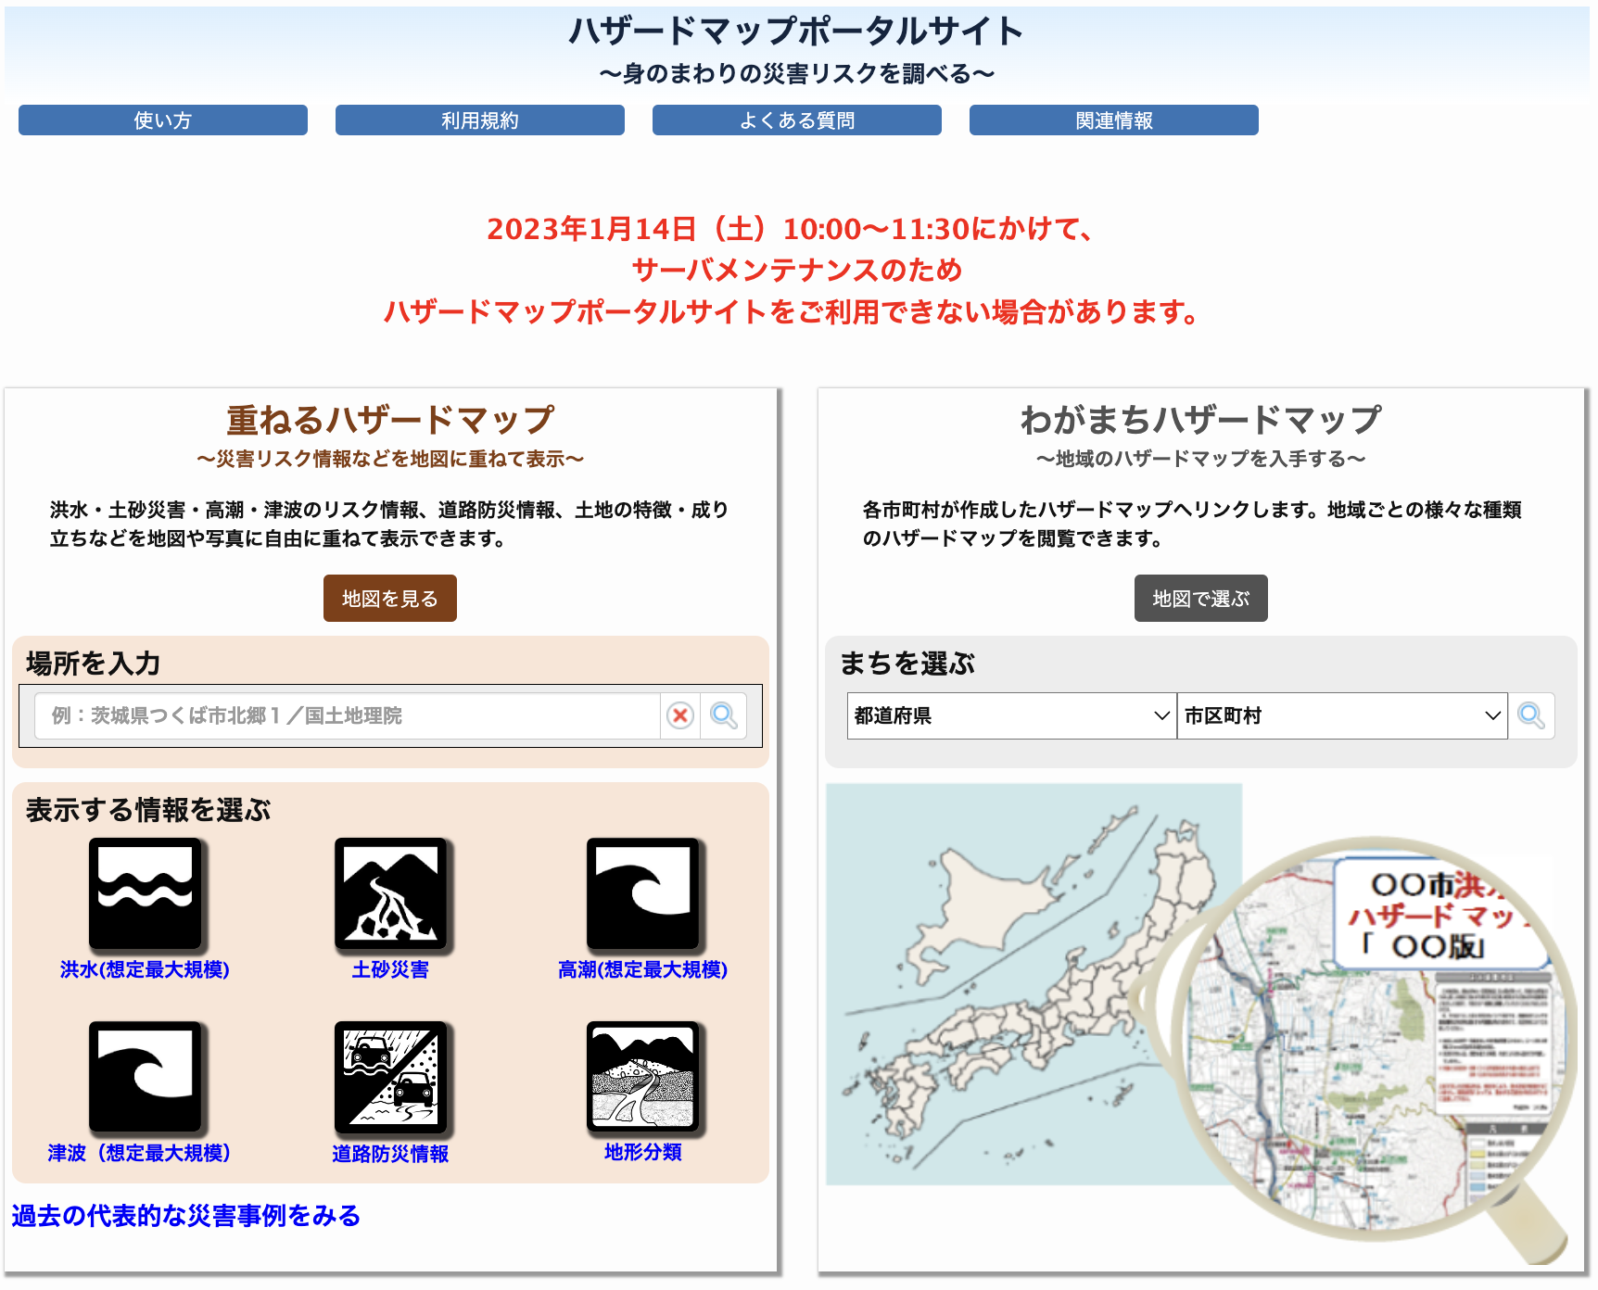
※先生用補足（1）
住んでいる地域にどんな危険があるかを調べる方法 その1
1. 下記のURLをクリックし、国土交通省ののハザードマップポータルサイトを開く
https://disaportal.gsi.go.jp/
2. 左のような画面になるので、右側の「まちを選ぶ」で調べたいまちを選択する
例）神奈川県 川崎市

Slide 32
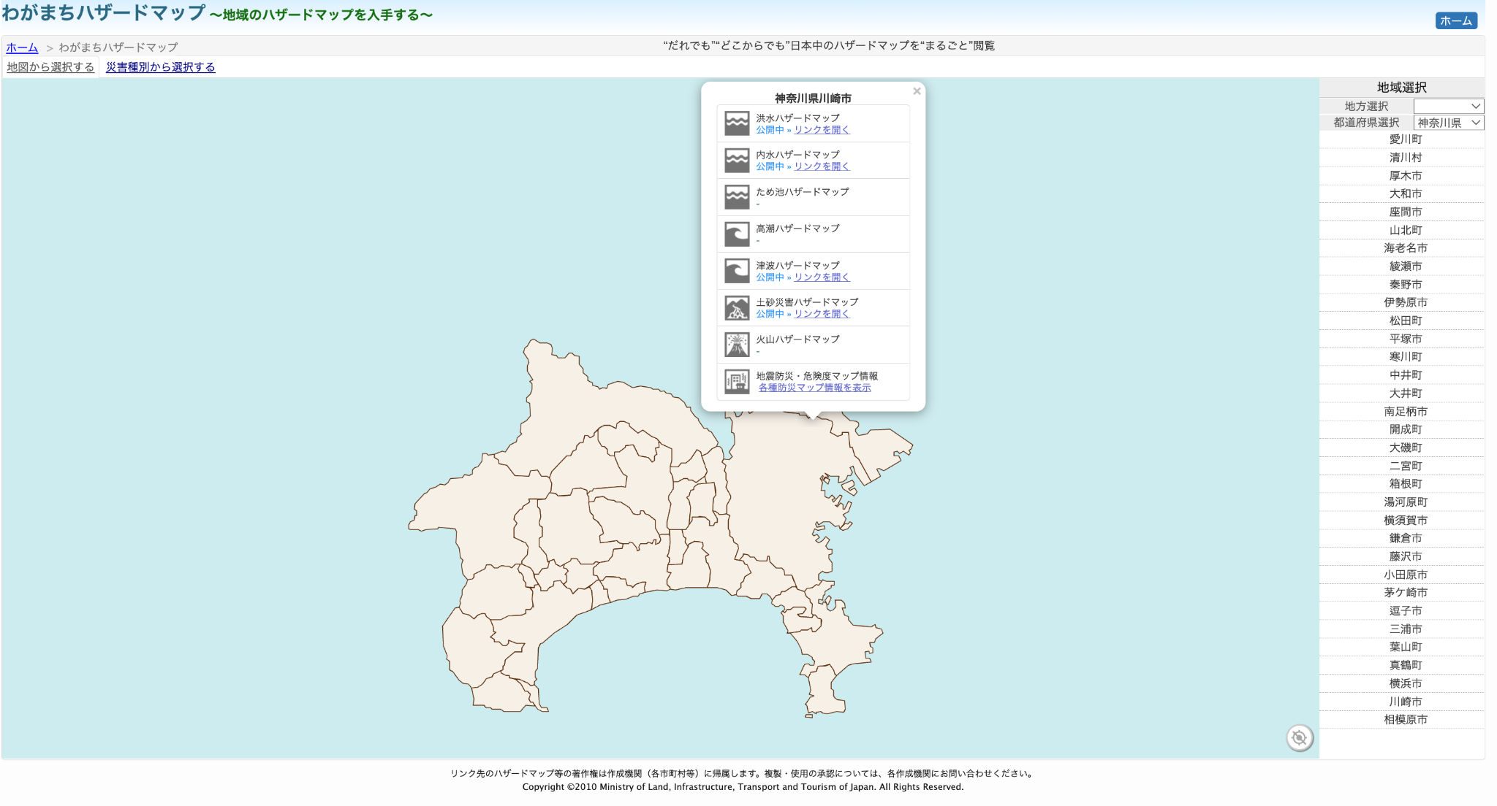
※先生用補足（1）
住んでいる地域にどんな危険があるかを調べる方法
3. 左のような画面になり、災害種別のハザードマップのリンクが表示される
必要に応じてハザードマップをプリントして配ってください。

Slide 33
※先生用補足（2）
住んでいる地域にどんな危険があるかを調べる方法 その2
生徒がインターネットを使える場合、自分で調べさせることもできます。
1. 下記のURLをクリックし、国土交通省ののハザードマップポータルサイトを開く
https://disaportal.gsi.go.jp/
2. 左のような画面になるので、左側の「場所を入力」に調べたい場所を入力する
例）神奈川県川崎市

Slide 34
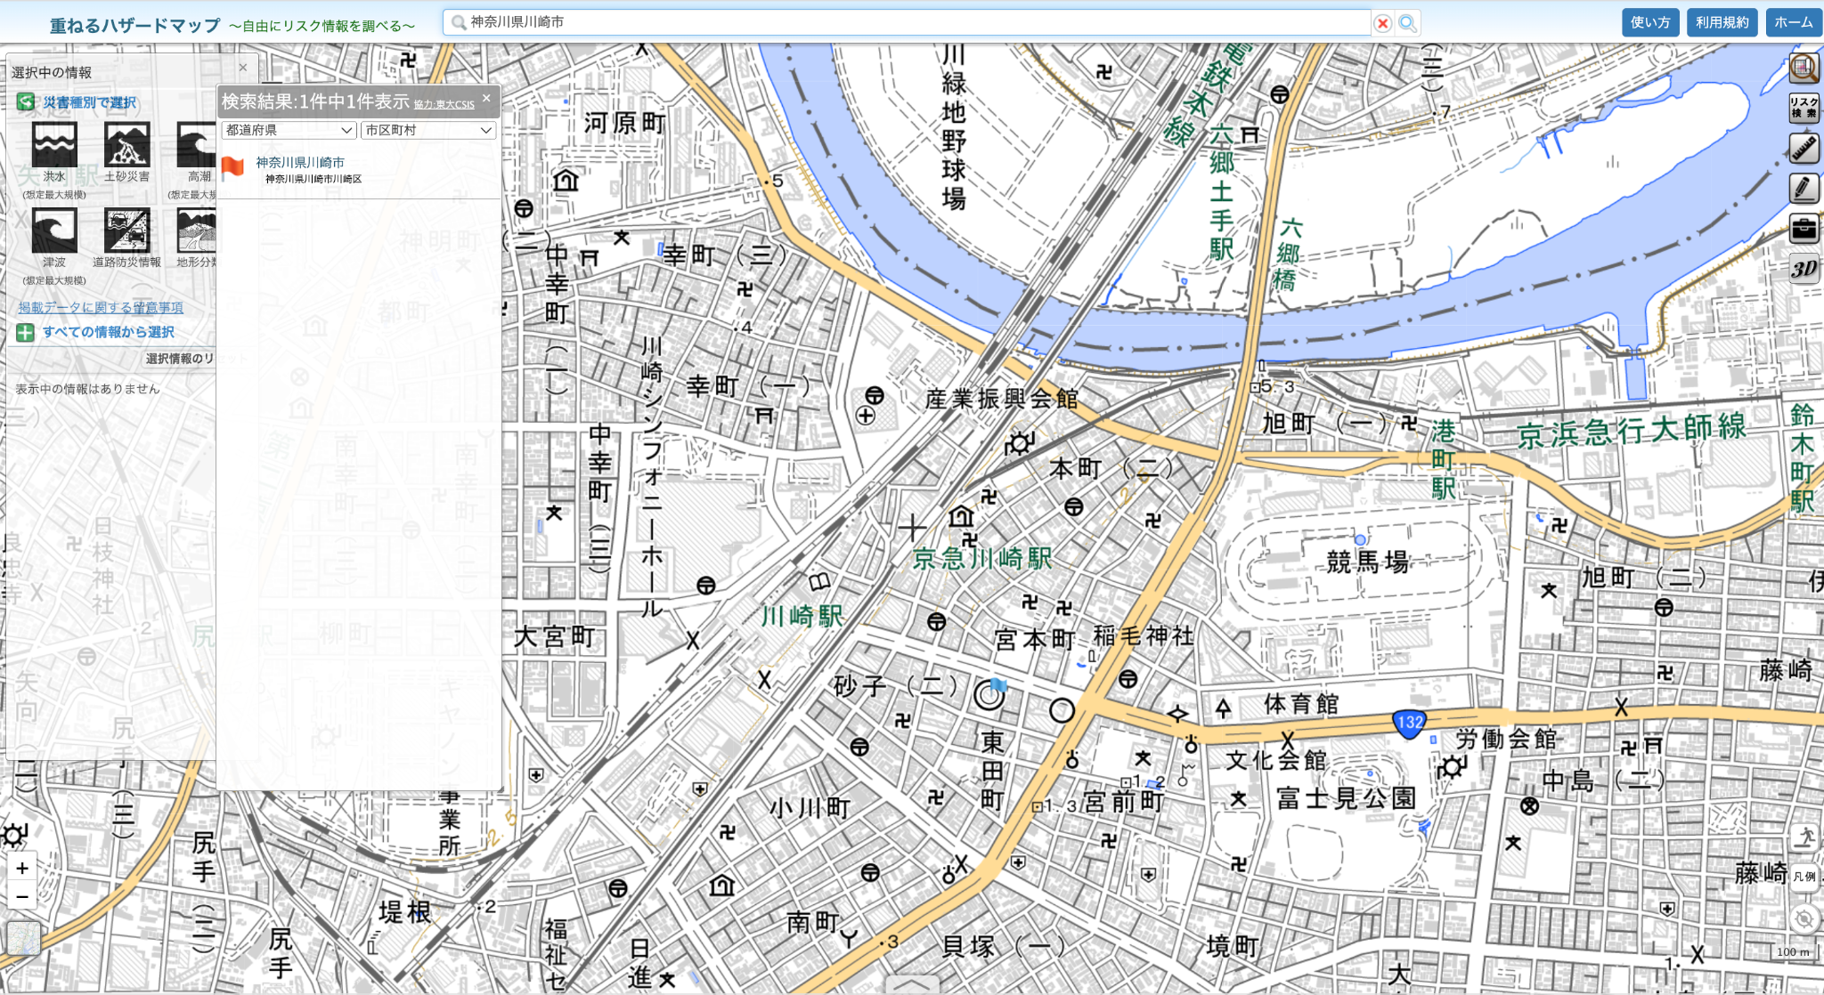
※先生用補足（2）
住んでいる地域にどんな危険があるかを調べる方法 その2
生徒がインターネットを使える場合、自分で調べさせることもできます。
3. 左のような画面になるので、「＋ー」で縮尺を調整する
例）「＋」を押して縮尺を100mにした状態

Slide 35
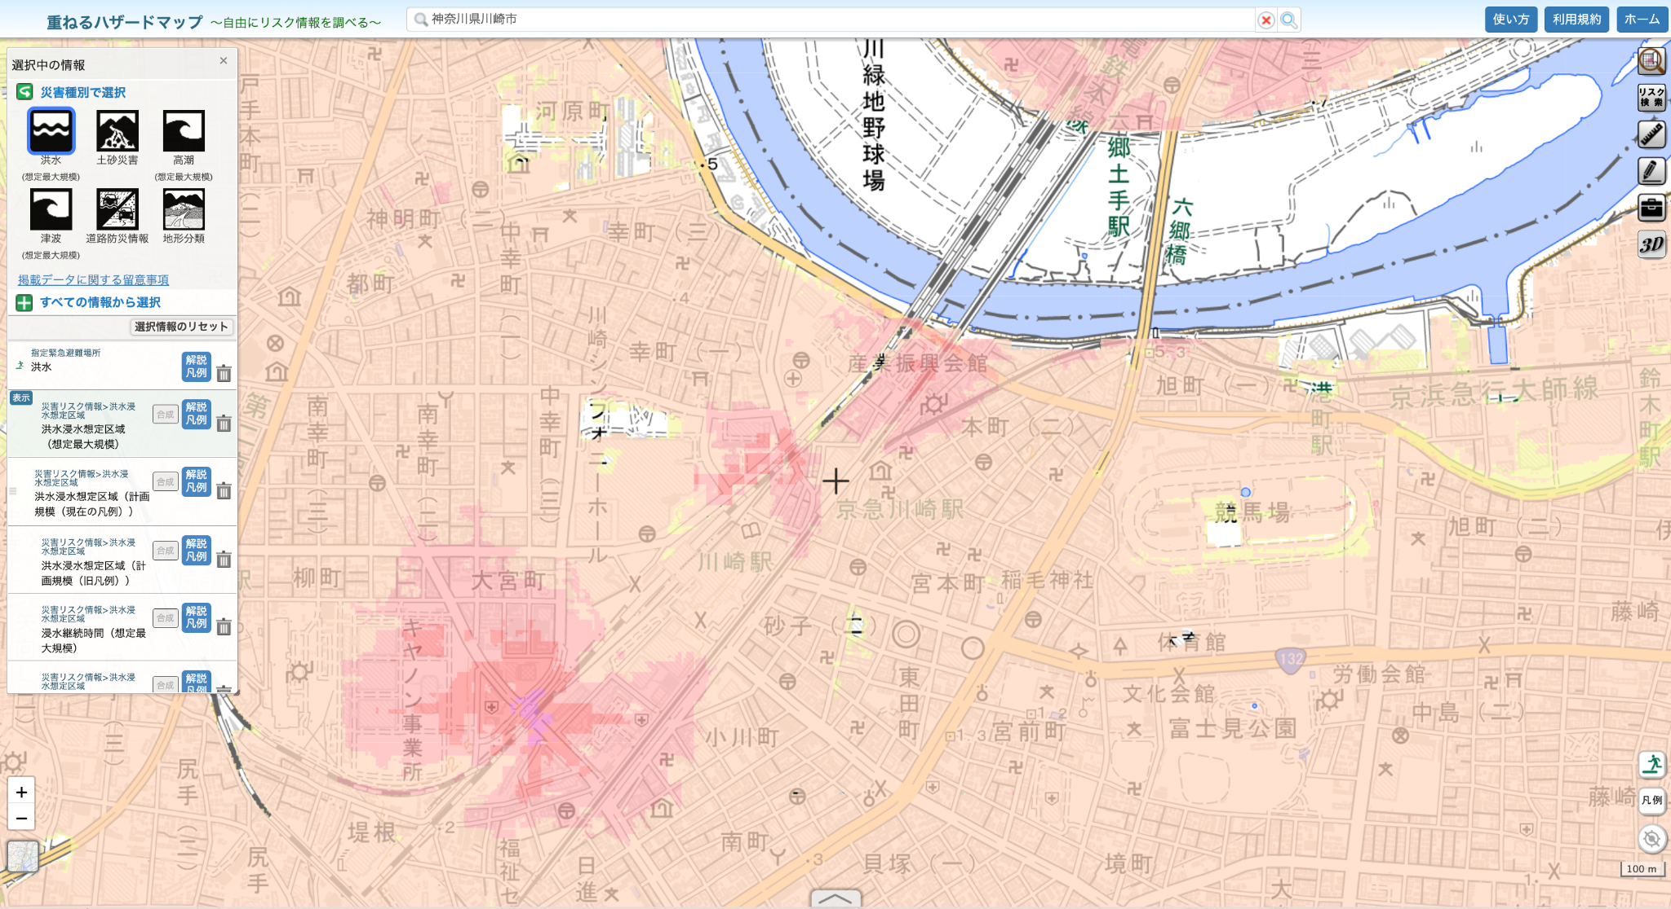
※先生用補足（2）
住んでいる地域にどんな危険があるかを調べる方法 その2
生徒がインターネットを使える場合、自分で調べさせることもできます。
4. 災害種別を選択。複数の災害種別を重ねて表示することもできる
例）「洪水」を選択

Slide 36
ワークシートB「自分たちにできることを考えよう」
年 組 名前：
1. キミが住んでいる地域に
どんな危険があるかを調べよう
2. どんな対策が必要？

Slide 37
ワークシートB「自分たちにできることを考えよう」
年 組 名前：
記入例
1. キミが住んでいる地域に
どんな危険があるかを調べよう
2. どんな対策が必要？
・川が近くにあるから洪水の危険がある。
・洪水になると、通学路周辺は2階まで水に浸かることがわかった。
・線路も洪水の危険区域に入っていた。
・土砂災害の危険性は低いが、高潮や津波の危険性は高いことがわかった。
・こまめに気象情報やニュースをチェックする。
・自宅やよく出かける場所について、避難場所や避難経路を事前に確認しておく。
・家から出られない場合に備えて非常食や水、懐中電灯などを用意しておく。
・水害の恐れがある場合は無理に外出しないようにする。

Slide 38
発表
考えたアイデアを
グループ内で発表しよう！

Slide 39
振り返り
初めて知ったこと、
大事だなと思ったことなど
今日学んだことを書こう！

Slide 40
ワークシート「振り返り」
年 組 名前：
初めて知ったことや大事だなと思ったことを書こう

Slide 41
宿題
学んだことを
レポートにまとめよう

Slide 42
ワークシート「まとめレポート」
年 組 名前：
1. 授業を通して学んだことを書こう
2. ワークで考えた対策を書こう
3. 今日から取り組むことを書こう

